Slide 1
정보처리일반I
파워포인트 2007 기초
(텍스트 슬라이드 만들기, 표와 차트 삽입)
2008. 05. 25
Namseok Choi
http://kowon.dongseo.ac.kr/~d8003150

Slide 2
※ 학점계산기 프로그램
학점계산기를 작성해 봄으로써 자신의 학점을 계산 할 수 있고, 또한 엑셀을 이용하여 작성하므로 엑셀에 대한 기본적인 기능 및 고급기능을 사용 할 수 있다.
학점계산기 프로그램
  학점계산기 프로그램은 개인의 성적을 입력 받아, 학점을 자동으로 계산할 수 있는 프로그램이다.
  기본적인 입력사항으로 과목명, 과목별시수, 평점, 전체 신청학점을 입력하고, 추가적인 사항을 입력한다.
  엑셀의 기본적은 연산(+, -, *, /)이외에 몇 가지 함수를 추가 할 수 있다.
  최종적인 결과는 이번 학기의 평점을 표시 한다.

Slide 3
Chapter07 파워포인트 2007 기초
1. 파워포인트 개요
  프레젠테이션이란
  효과적인 프레젠테이션 만들기
  파워포인트로 작성할 수 있는 문서
  파워포인트의 특징차트의 구성요소
2. 파워포인트 기본 사용법
  파워포인트 2007의 실행과 종료
  파워포인트 화면 구성
  새 프레젠테이션 만들기
  프레젠테이션 저장하기
  파워포인트의 다양한 화면 보기

Slide 4
3. 텍스트 슬라이드 만들기
  제목 슬라이드 만들기
  슬라이드 추가하기
  슬라이드 레이아웃 바꾸기
  텍스트 입력하기
  텍스트 서식 적용하기
4. 표와 차트
  표 삽입하기
  표 편집하기
  차트 삽입하기

Slide 5
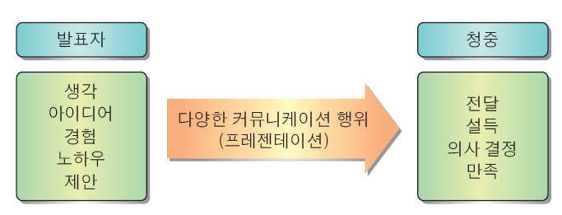
7.1 파워포인트 개요
프레젠테이션(Presentation)
  소개, 발표, 표현, 제출을 뜻하는 용어
  정해진 시간 안에 자신의 생각을 상대방에게 정확히 전달해서 상대방이 발표자가 원하는 방향으로 의사를 결정할 수 있도록 설득하는 커뮤니케이션 방법

Slide 6
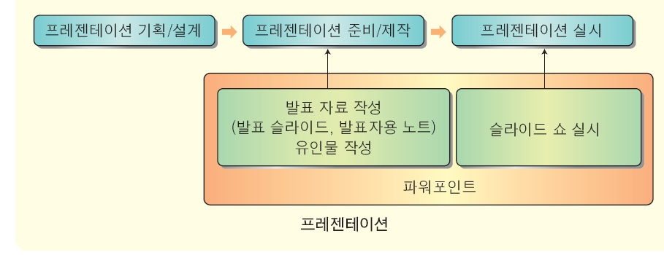
7.1 파워포인트 개요
프레젠테이션과 파워포인트
  프레젠테이션을 할 때는 단순히 말이나 텍스트로 된 문서만 제시하는 것보다 시각적인 자료를 함께 제시하는 것이 효과적임
  화면만 보여주는 것보다 발표할 유인물을 청중에게 나눠주고 발표자는 발표자용 노트를 따로 마련하는 것이 좋음
  프레젠테이션 자료를 문서로 정리하고, 그림이나 차트를 쉽게 작성하기 위해 파워포인트를 사용함.

Slide 7
7.1 파워포인트 개요
효과적인 프레젠테이션 만들기
  메시지를 분명하게 전달하고 청중이 흥미를 잃지 않고 집중하도록 슬라이드 수를 꼭 필요한 만큼으로 제한한다.
  맑은 고딕이나 굴림과 같이 청중이 멀리에서도 읽을 수 있는 글꼴 스타일을 선택한다.
  청중이 멀리에서도 읽을 수 있는 글꼴 크기를 선택한다(예 : 2.5cm의 글자는 3m 거리에서, 5cm의 글자는 6m 거리에서 읽을 수 있다)
  글머리 기호나 짧은 문장을 사용하여 내용을 간결하게 표현한다.
  그래픽(스마트아트, 워드아트, 클립아트)을 적절하게 사용하여 메시지를 알아보기 쉽게 전달한다.
  슬라이드 배경에 엷은 색을 사용하고 디자인을 일관되게 유지한다.
  테마를 사용하여 밝은 배경과 어두운 색의 텍스트 또는 어두운 배경과 밝은 색의 텍스트로 배경색과 텍스트 색 사이에 고대비가 설정되도록 한다.
  맞춤법 및 문법을 검사한다.

Slide 8
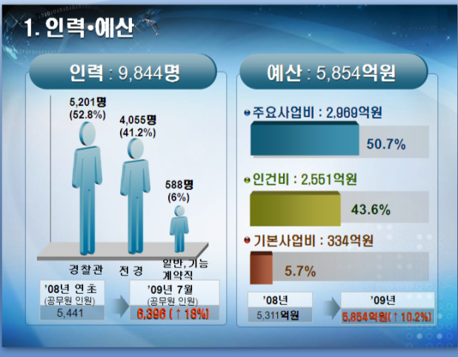
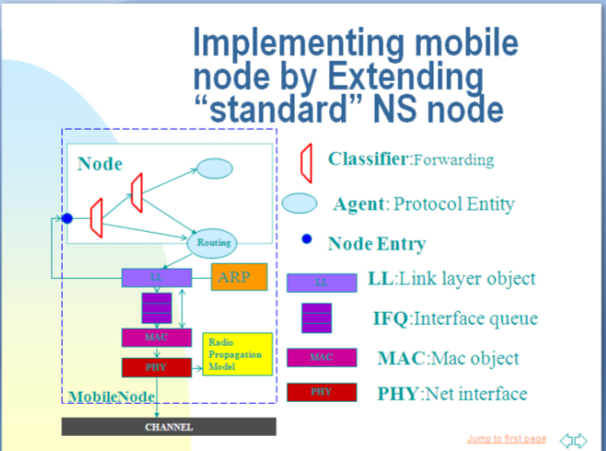
7.1 파워포인트 개요
파워포인트로 작성할 수 있는 문서
  업무보고 문서 학술회의 문서

Slide 9
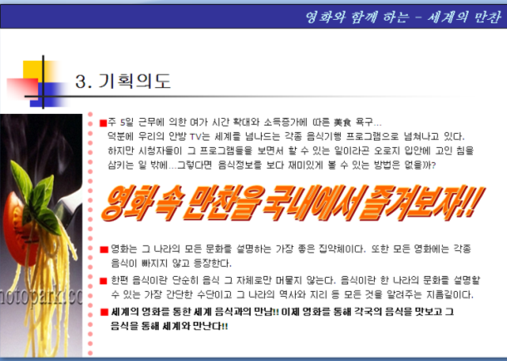
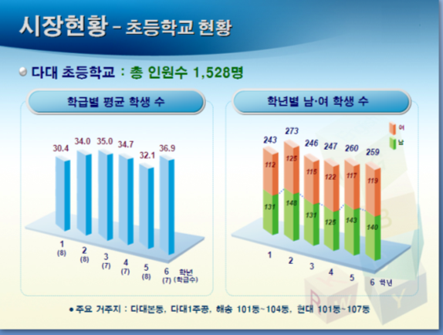
7.1 파워포인트 개요
파워포인트로 작성할 수 있는 문서
  기획안 사업계획서

Slide 10
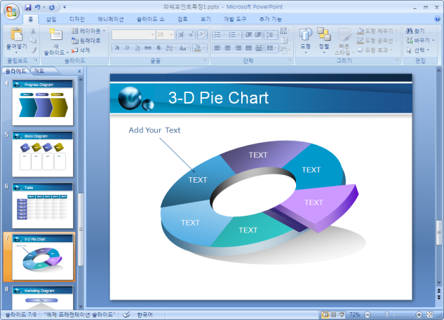
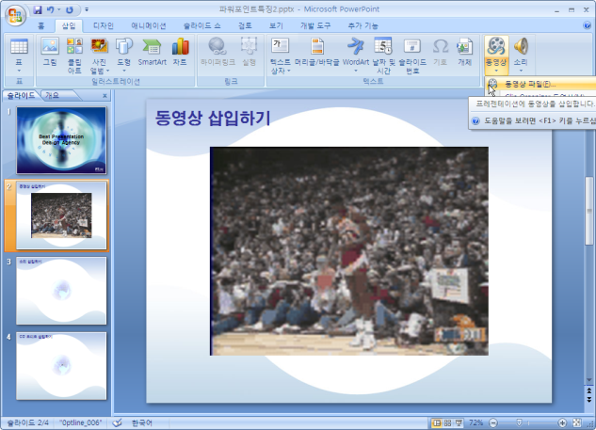
7.1 파워포인트 개요
파워포인트 특징
  ① 디자인 서식 파일 : 파워포인트 자체 서식 파일 및 마이크로소프트 오피스 온라인 사이트(http://office.microsoft.com/)에서 추가로 다자인 서식 파일을 다운로드 받을 수 있음
  ② 멀티미디어 편집 : 파워포인트에는 개체 삽입 기능이 있어서, 그림, 동영상, 소리, 플래시 파일 등의 멀티미디어 정보 및 표, 차트, 다이어그램 등도 삽입할 수 있음.

Slide 11

7.1 파워포인트 개요
파워포인트 특징(계속)
  ③ 슬라이드 쇼 : 사용자 지정 애니메이션을 통하여 슬라이드 내의 개체에 대한 경로 애니메이션 효과를 쉽게 지정할 수 있으며, 또한 슬라이드간의 다양한 화면 전환 효과를 지정할 수 있음.

Slide 12
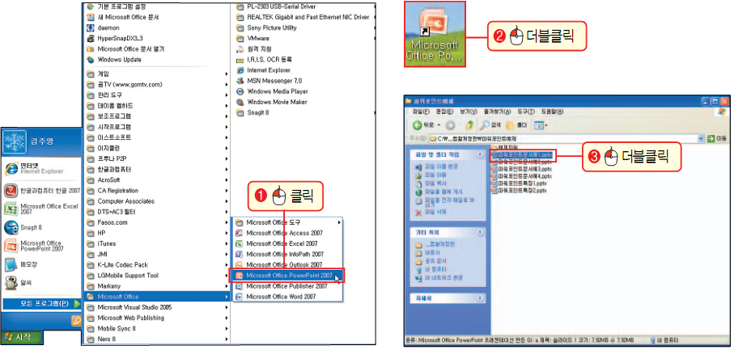
7.2 파워포인트 기본 사용법
파워포인트 2007 실행
  방법1 : [시작]-[모든 프로그램]-[Microsoft Office] 메뉴의 [Microsoft Office PowerPoint 2007] 클릭
  방법2 : 바탕 화면의 ‘Microsoft Office PowerPoint 2007’ 아이콘 더블클릭
  방법3 : 확장자가 *.pptx인 파워포인트 파일 더블클릭

Slide 13
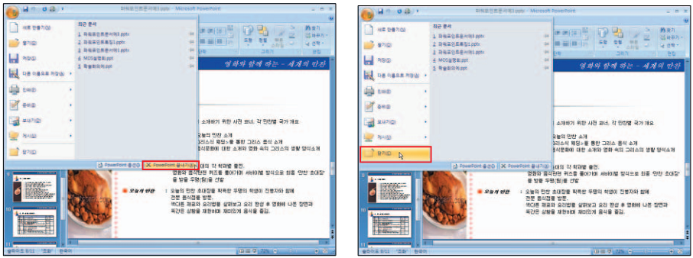
7.2 파워포인트 기본 사용법
파워포인트 2007 종료
  파워포인트 2007 종료하기 : 오피스 버튼 클릭 후 <Powerpoint 끝내기> 클릭
  파워포인트 2007 문서 닫기 : 오피스 버튼 클릭 후 <닫기> 클릭

Slide 14
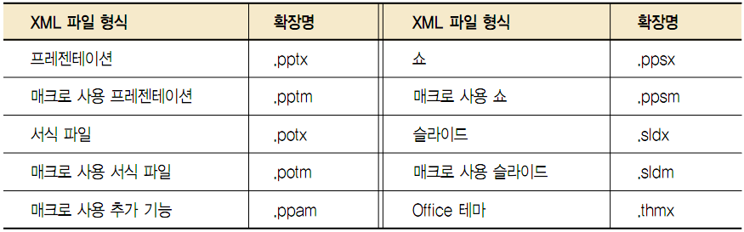
7.2 파워포인트 기본 사용법
2007 Microsoft Office system의 새 파일 형식
  Microsoft Office 개방형 XML 형식
  워드 2007, 엑셀 2007 및 파워포인트 2007에 적용됨
  기본적으로 2007 Office 버전에서 만드는 문서, 워크시트 및 프레젠테이션은 이전에 사용했던 익숙한 파일 확장명에 ‘x’또는 ‘m’이 추가된 새 확장명을 사용하는 XML 형식으로 저장됨
    ‘x’는 매크로가 포함되지 않은 XML 파일
    ‘m’은 매크로가 포함된 XML 파일
파워포인트 2007의 기본 파일 확장명

Slide 15
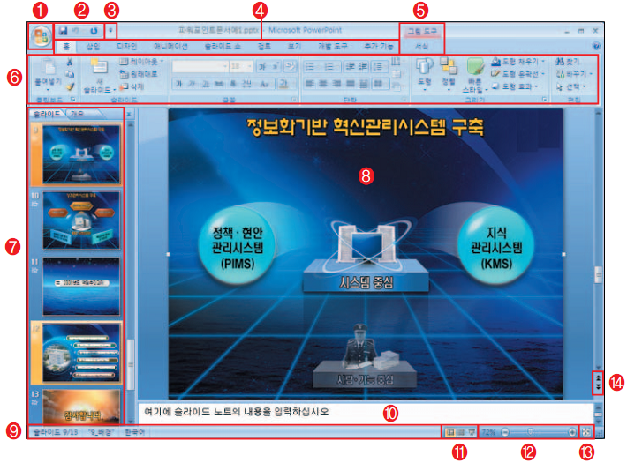
7.2 파워포인트 기본 사용법
➊ 오피스 버튼
➋ 빠른 실행 도구모음
➌ 빠른 실행 도구모음
사용자 정의
➍ 리본메뉴-기본 탭
➎ 리본메뉴-정황 탭
➏ 명령 그룹
➐ 슬라이드 및 개요 탭
➑ 슬라이드 창
➒ 상태표시줄
➓ 슬라이드 노트
⑪ 화면보기
⑫ 슬라이드 확대/축소
⑬ 창 크기 맞춤도구
⑭ 이전/다음 슬라이드
파워포인트 화면 구성
11
12
13
14

Slide 16
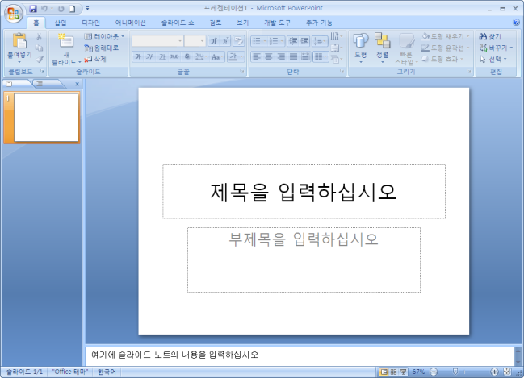
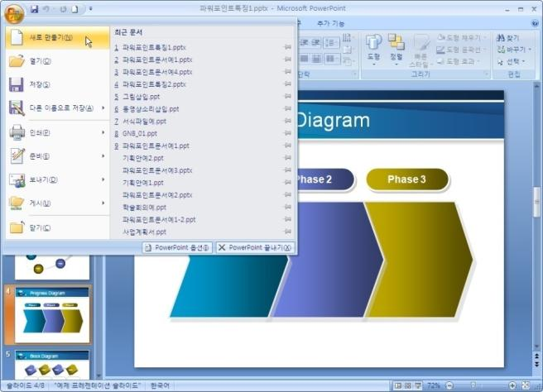
7.2 파워포인트 기본 사용법
새 프레젠테이션 만들기
  파워포인트 2007이 실행되면 새로운 프레젠테이션 파일이 생성됨
  프레젠테이션 파일 작업 중인 상태에서 새로운 프레젠테이션 파일을 만들려면 오피스 버튼을 클릭하고 [새로 만들기]를 선택함.

Slide 17
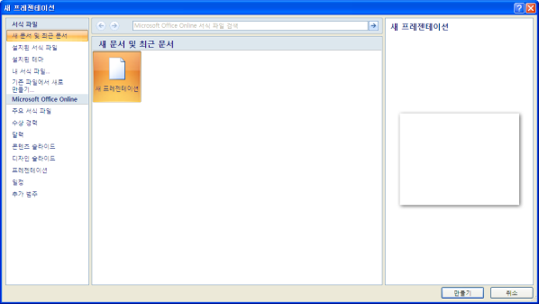
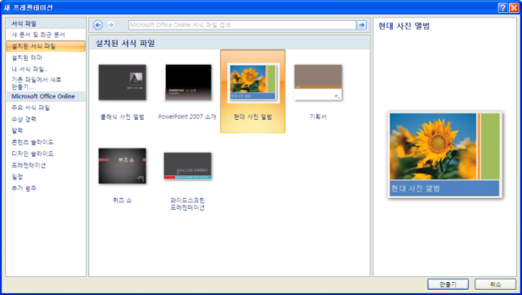
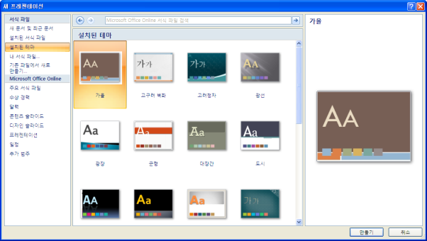
7.2 파워포인트 기본 사용법
[새 프레젠테이션] 대화상자에서 프레젠테이션 만들기
  새 프레젠테이션, 설치된 서식 파일, 설치된 테마 등을 이용하여 프레젠테이션 생성
  ‘새 프레젠테이션’ : 흰색 바탕에 기본 서식이 있는 새 프레젠테이션 생성
  ‘설치된 서식 파일’, ‘설치된 테마’ : 전문가 수준의 배경 디자인 및 글꼴 서식 등이 적용된 프레젠테이션 생성

Slide 18
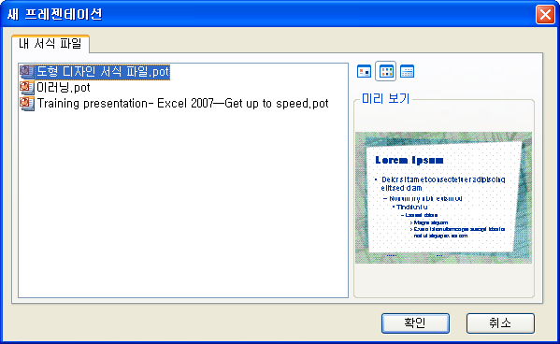
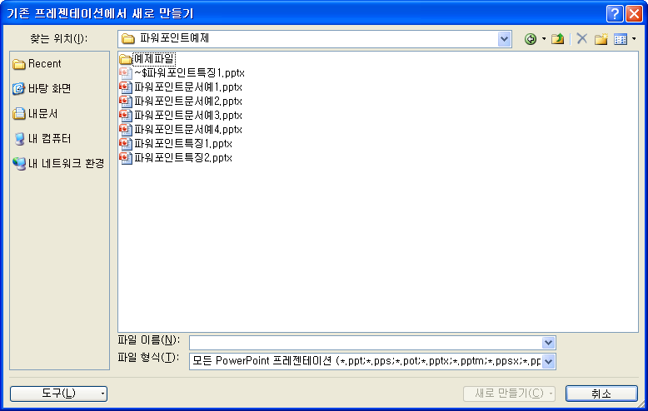
7.2 파워포인트 기본 사용법
기존 프레젠테이션을 이용해 새 프레젠테이션 만들기
  ‘내 서식 파일’, ‘기존 파일에서 새로 만들기’ 등을 이용하여 이미 프레젠테이션으로부터 새로운 프레젠테이션 생성함.

Slide 19
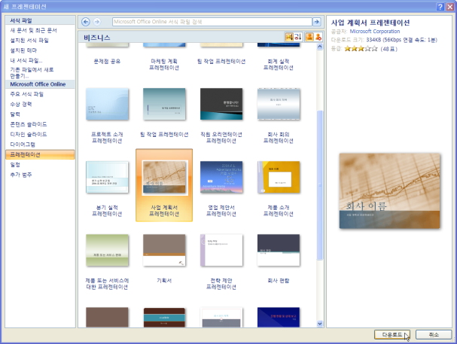
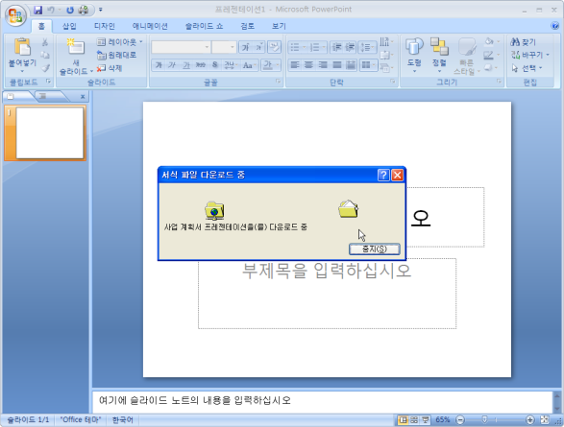
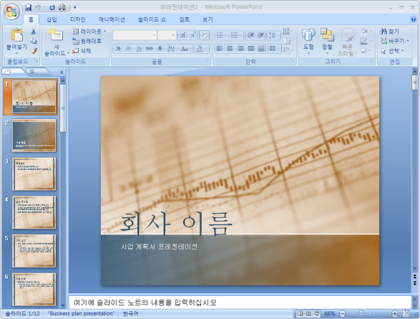
7.2 파워포인트 기본 사용법
서식 파일 이용하여 새 프레젠테이션 만들기
  온라인 웹사이트에서 제공하는 다양한 서식 파일을 이용하여 새 프레젠테이션 생성
  [새 프레젠테이션] 대화상자에서 ‘Microsoft Office Online'에 속하는 항목 선택함.

Slide 20
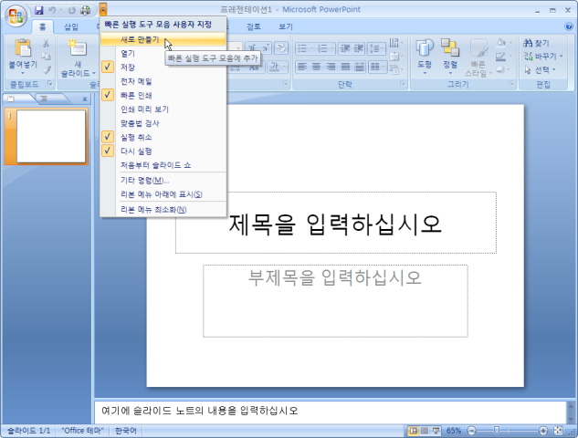
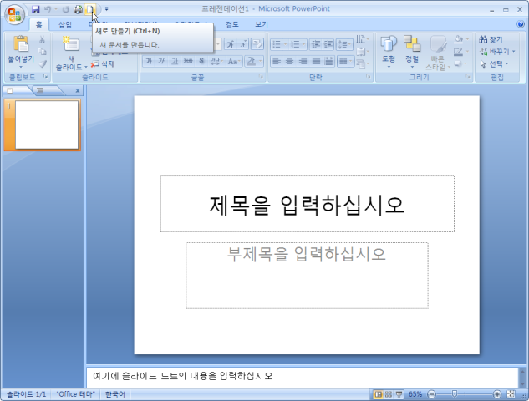
7.2 파워포인트 기본 사용법
빠른 실행도구 모음에 ‘새로 만들기’ 추가하여 새 프레젠테이션 간편하게 생성

Slide 21
7.2 파워포인트 기본 사용법
파워포인트 2007에서는 내용 구성 마법사를 사용할 수 없고, 서식 파일을 사용하여 프레젠테이션을 쉽고 빠르게 생성함.
파워포인트 2007 서식 파일에는 내용 구성 마법사에 포함되어 있는 대부분의 테마 및 레이아웃을 비롯하여 다양한 테마와 레이아웃이 포함되어 있음.
서식 파일의 텍스트 및 디자인을 수정하거나 회사 로고를 추가하거나 자신만의 이미지를 추가하거나 서식 파일에서 텍스트 또는 다른 컨텐츠 삭제할 수 있음.

Slide 22
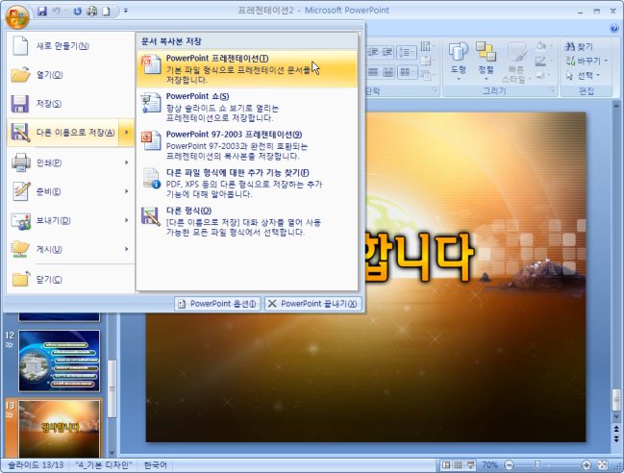
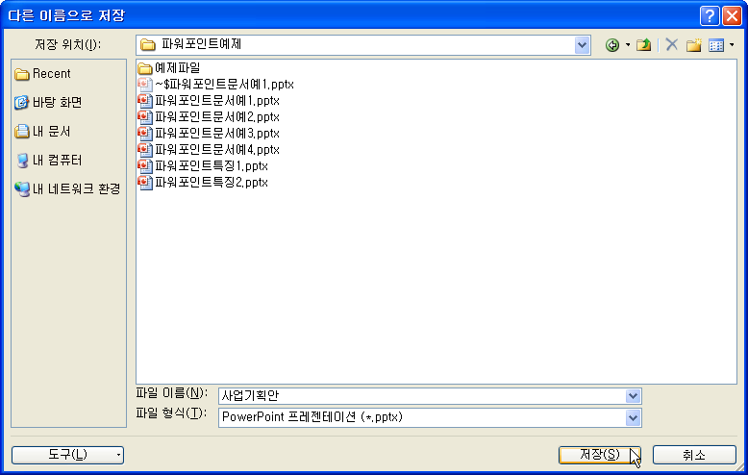
7.2 파워포인트 기본 사용법
프레젠테이션 저장하기
  오피스 버튼을 클릭하고 [다른 이름으로 저장]을 가리킨 후 다음 중 하나를 클릭함.
    파워포인트 2007에서만 열 수 있는 프레젠테이션의 경우 [PowerPoint 프레젠테이션] 클릭.
    파워포인트 2007이나 그 이전 버전의 파워포인트에서 열 수 있는 프레젠테이션의 경우 [PowerPoint 97-2003 프레젠테이션] 클릭. 이 옵션을 선택하면 파워포인트 2007의 새로운 기능을 사용할 수 없음.
  그리고 [다른 이름으로 저장] 대화 상자의 저장 위치 목록에서 프레젠테이션을 저장할 폴더나 다른 위치를 선택하고, 프레젠테이션의 이름을 입력하거나 기본 파일 이름을 그대로 유지한 다음 <저장> 클릭함.

Slide 23
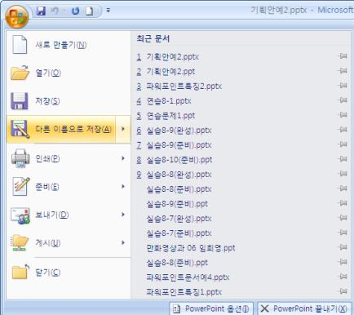
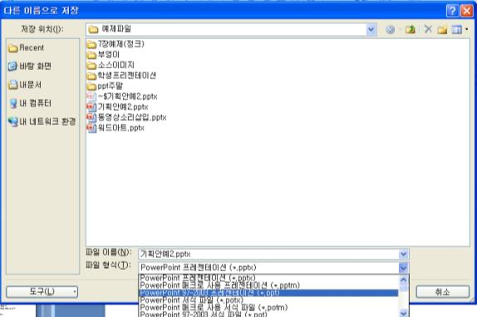
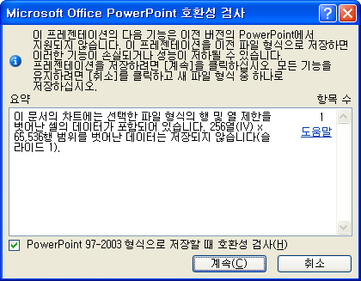
7.2 파워포인트 기본 사용법
파워포인트 2007에서 작업한 파일을 열고 오피스 버튼을 클릭한 다음 [다른 이름으로 저장] 클릭. 파일 형식 목록은 ‘PowerPoint 97-2003 프레젠테이션 (*.ppt)’ 선택.
호환성 검사

Slide 24
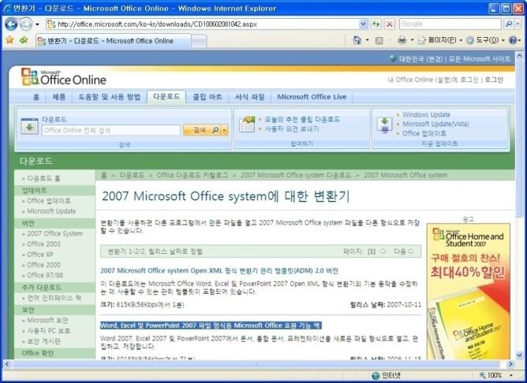
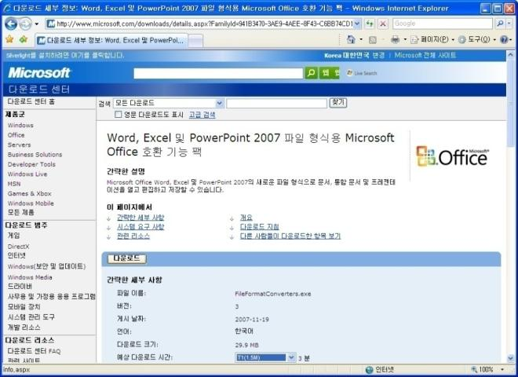
7.2 파워포인트 기본 사용법
파워포인트 2003에서 파워포인트 2007 프레젠테이션 파일(*.pptx) 열기
  오피스 웹 사이트(http://office.microsoft.com/ko-kr/default.aspx)에서 [다운로드] 탭을 누른 후,
  왼쪽 메뉴에서 [2007 Office system-2007 Microsoft Office System]-[변환기] 순서대로 클릭하고
  ‘Word, Excel 및 PowerPoint 2007 파일 형식용 Microsoft Office 호환 기능 팩’을 다운로드하여 설치함.

Slide 25
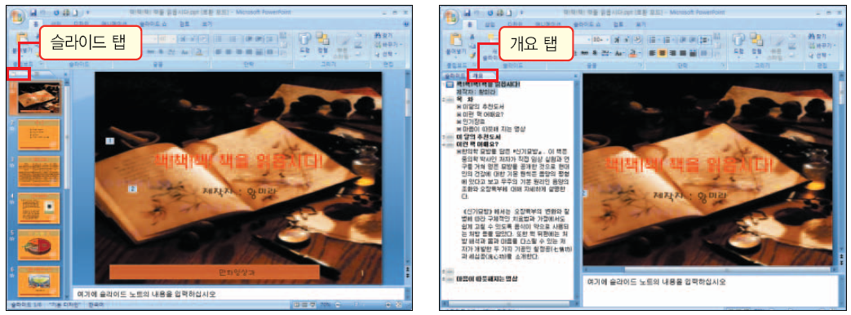
7.2 파워포인트 기본 사용법
파워포인트의 화면 보기 종류
  기본 보기, 여러 슬라이드 보기, 슬라이드 쇼 보기, 슬라이드 노트 보기
기본 보기
  왼쪽에 개요 및 슬라이드 창, 가운데 슬라이드 창, 아래쪽에는 슬라이드 노트 창을 표시.
  개요 및 슬라이드 창에서 [개요] 탭을 선택하면 각 슬라이드의 제목 상자와 텍스트 상자에 입력한 내용이 표시되고, [슬라이드] 탭을 선택하면 각 슬라이드를 작은 그림으로 표시.
  왼쪽 슬라이드 목록에서 보고 싶은 슬라이드를 선택하면 슬라이드가 가운데 창에 나타남.

Slide 26
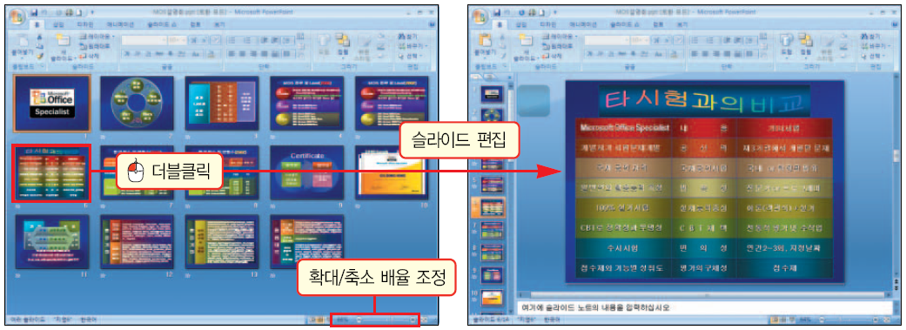
7.2 파워포인트 기본 사용법
여러 슬라이드 보기
  슬라이드를 축소된 그림 형태로 한 화면에 펼쳐 보여주기 때문에 전체 슬라이드를 한꺼번에 살펴보기에 적합함.
  상태 표시줄에서 확대/축소 배율을 조정하면 한 화면에 표시되는 슬라이드 개수가 조정됨.
  이 상태에서 특정 슬라이드를 더블클릭하면 해당 슬라이드가 기본 보기 상태로 바뀜.

Slide 27
7.2 파워포인트 기본 사용법
슬라이드 복사하기
  기본 보기 상태의 슬라이드 탭이나 여러 슬라이드 보기 상태에서 복사할 슬라이드를 선택하고 마우스 오른쪽 버튼을 눌러 복사를 선택, 붙여 놓고 싶은 위치에 마우스 포인터를 위치시키고 바로가기 메뉴에서 붙여넣기를 선택함. 이때 복사할 슬라이드가 여러 개인 경우는 <Ctrl> 키나 <Shift> 키를 함께 누르고 선택함.
슬라이드 이동하기
  여러 슬라이드 보기 상태에서는 순서를 바꿀 슬라이드를 클릭한 후 옮겨놓을 위치까지 드래그하여 놓으면 된다. 이때 마우스 버튼을 누르고 있는 드래그 상태에서 슬라이드 간에 경계선이 생기는데 이곳이 슬라이드가 옮겨질 곳임.
슬라이드 삭제하기
  여러 슬라이드 보기 상태에서는 해당 슬라이드를 선택한 후 <Delete> 키를 누르면 되고, 기본 보기 상태에서는 슬라이드 탭에서 해당 슬라이드를 선택한 후 <Delete> 키를 누름.

Slide 28
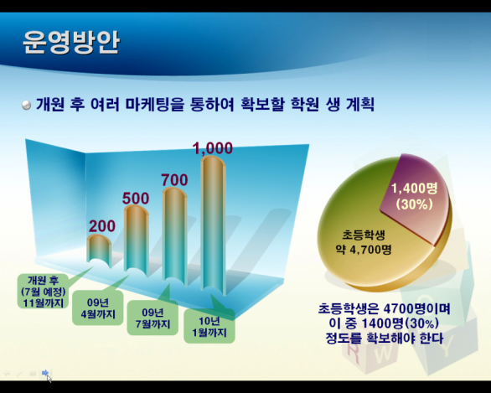
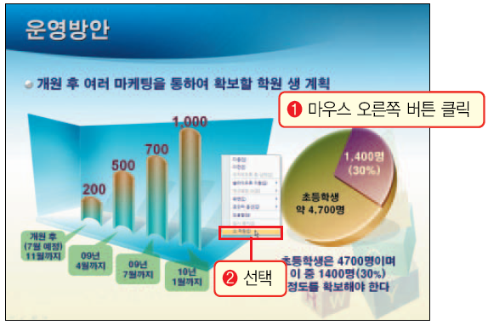
7.2 파워포인트 기본 사용법
슬라이드 쇼 보기와 마치기
  슬라이드 쇼 보기는 실제 프레젠테이션처럼 전체 화면으로 표시되며, 청중이 보는 것과 동일한 프레젠테이션을 보게 되고 그래픽, 타이밍, 동영상, 애니메이션 효과 및 전환 효과가 실제 프레젠테이션에서 어떻게 보이는지 확인할 수 있음.
  [보기]탭의 [프레젠테이션 보기] 그룹에서 [슬라이드 쇼] 명령을 선택하거나 <F5> 키를 입력하면 첫 번째 슬라이드부터 차례로 보여줌. 그리고 상태 표시줄의 화면보기 중 '슬라이드 쇼' 버튼 을 클릭하면 선택한 슬라이드부터 슬라이드 쇼가 시작됨.
  슬라이드 쇼는 슬라이드를 끝까지 모두 보면 쇼가 자동으로 끝나지만, <Esc> 키를 누르거나 슬라이드 쇼 화면에서 마우스 오른쪽 버튼을 클릭한 후 [쇼 마침] 메뉴를 선택하면 슬라이드 쇼를 중지시킬 수 있음.

Slide 29
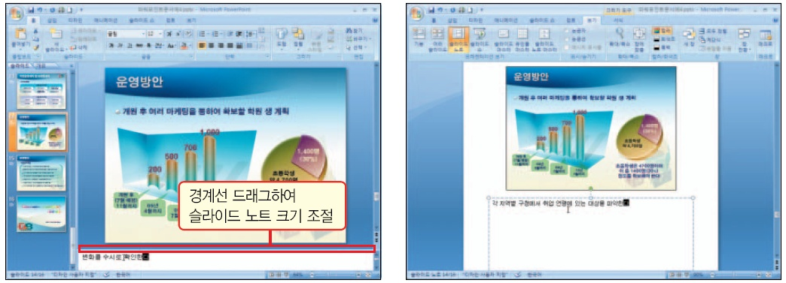
7.2 파워포인트 기본 사용법
슬라이드 노트 보기
  슬라이드 노트를 이용해 슬라이드마다 발표할 내용을 따로 저장해 둘 수 있음.
  기본 보기에서도 슬라이드 편집 창 아래에 슬라이드 노트를 작성할 수 있고, 전체 페이지 형식으로 노트를 보고 작업하려면 [보기] 탭의 [프레젠테이션 보기] 그룹에서 [슬라이드 노트]를 클릭함.

Slide 30
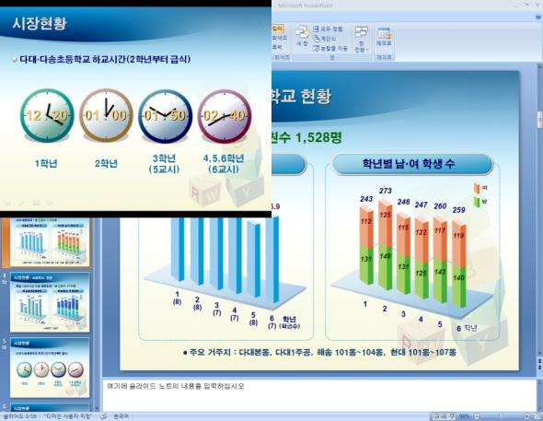
7.2 파워포인트 기본 사용법
슬라이드 쇼 보기 화면으로 전환할 때 <Ctrl> 키를 누르고 [보기]탭의 [프레젠테이션 보기] 그룹에서 [슬라이드 쇼] 명령을 선택하거나 상태 표시줄의 슬라이드 쇼’ 버튼 을 클릭하면 작은 창이 나타나면서 슬라이드 쇼가 시작됨.

Slide 31
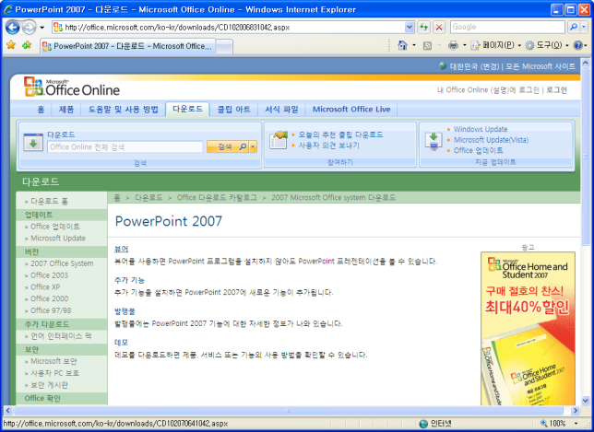
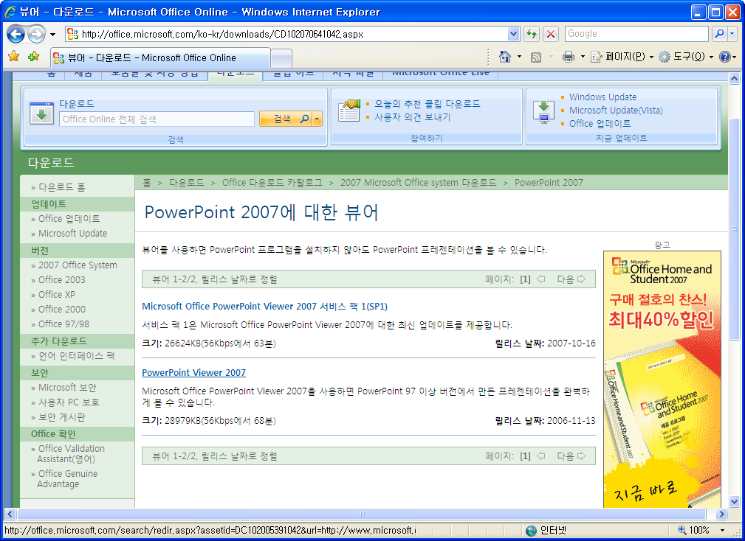
7.2 파워포인트 기본 사용법
웹 사이트(http://office.microsoft.com/ko-kr/default.aspx)에서 ‘파워포인트 2007 뷰어’를 다운로드 받아 설치하면 프레젠테이션 파일을 볼 수 있음.

Slide 32

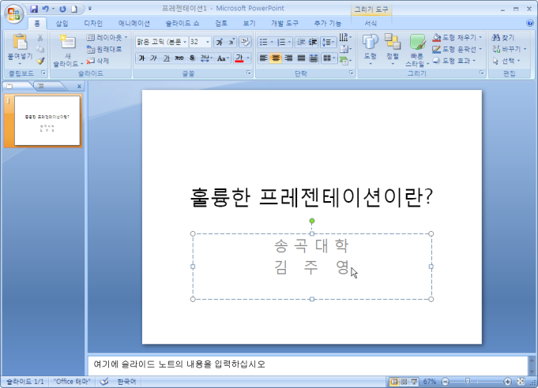
7.3 텍스트 슬라이드 바꾸기
제목 슬라이드 만들기
  파워포인트를 실행하면 기본적으로 제목 슬라이드가 나타남.
  ‘제목’ 텍스트 상자와 ‘부제목’ 텍스트 상자로 구성됨

Slide 33
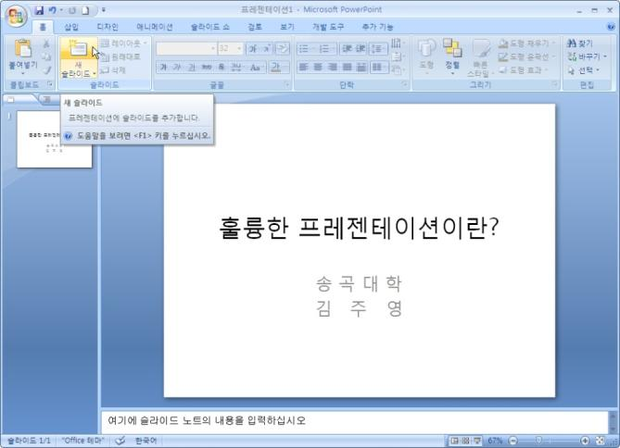
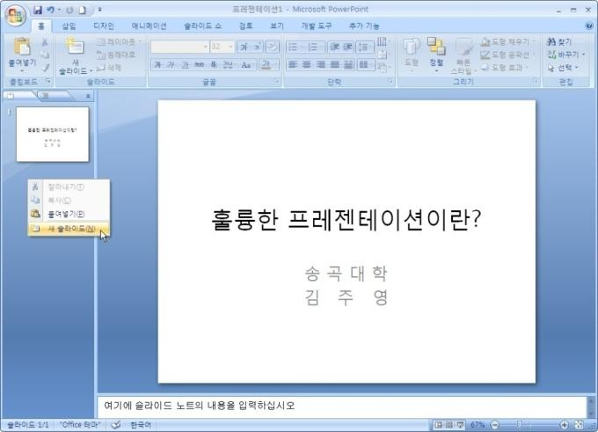
7.3 텍스트 슬라이드 바꾸기
슬라이드 추가하기
  [방법1] [홈] 탭의 [슬라이드] 그룹에서 [새 슬라이드] 클릭
  [방법2] 슬라이드 탭에서 마우스 오른쪽 버튼 클릭 후 [새 슬라이드] 클릭

Slide 34
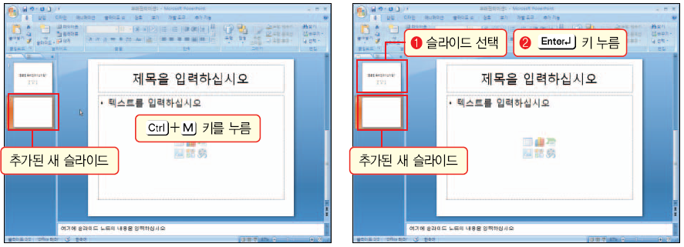
7.3 텍스트 슬라이드 바꾸기
슬라이드 추가하기
  [방법3] 키보드의 <Ctrl>+ M> 키를 누름
  [방법4] 슬라이드 탭에서 마지막 슬라이드를 선택한 후 <Enter> 키를 누름

Slide 35
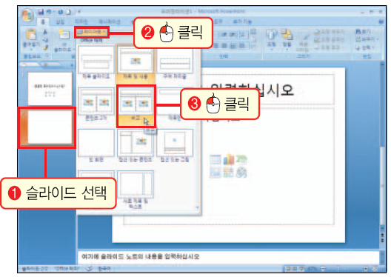
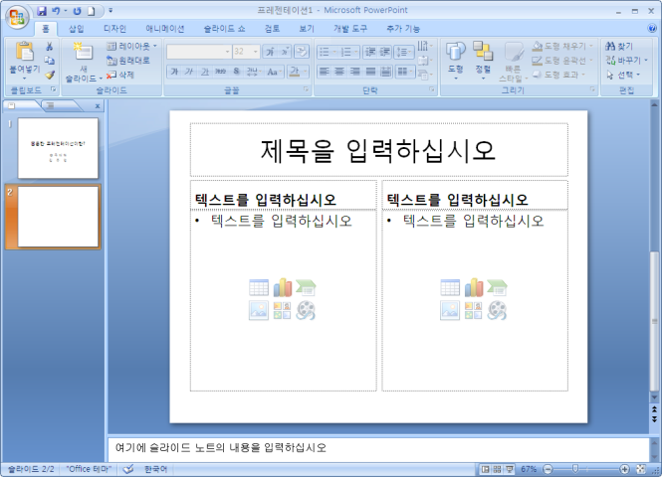
7.3 텍스트 슬라이드 바꾸기
슬라이드 레이아웃 바꾸기
  슬라이드 레이아웃
    슬라이드에 표시될 내용의 위치와 서식을 정의한 것으로, 슬라이드의 개체와 텍스트를 정렬할 수 있음.
    추가된 슬라이드에 적용된 슬라이드 레이아웃은 필요에 따라 원하는 형태로 바꿀 수 있음.
  슬라이드 탭에서 해당 슬라이드를 선택한 후 [홈] 탭의 [슬라이드] 그룹에 있는 [레이아웃]을 클릭하고 ‘Office 테마 갤러리’에서 원하는 레이아웃 선택

Slide 36
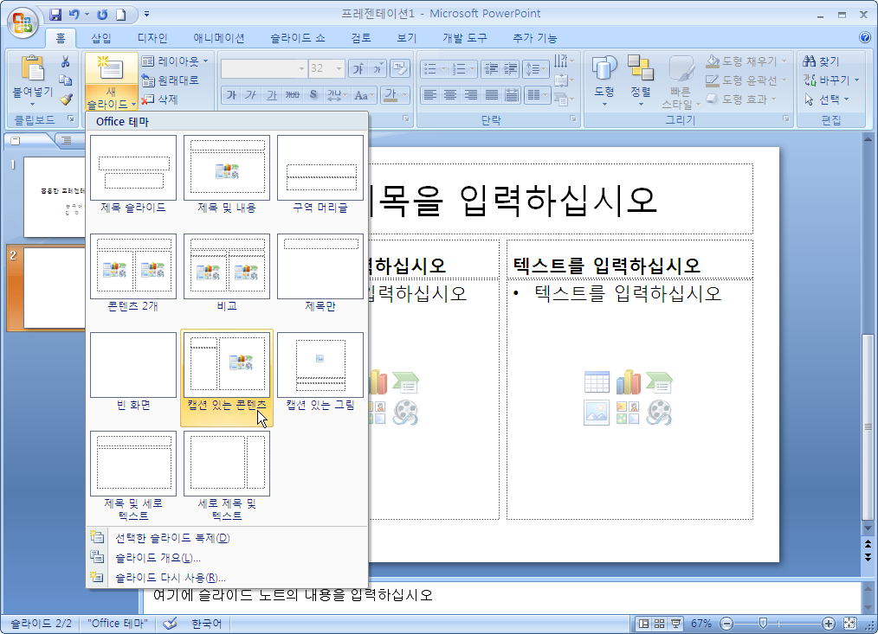
7.3 텍스트 슬라이드 바꾸기
슬라이드를 추가할 때 원하는 형태의 레이아웃을 지정하려면 [홈] 탭의 [슬라이드] 그룹에서 [새 슬라이드] 확장 버튼을 클릭하면 됨.

Slide 37
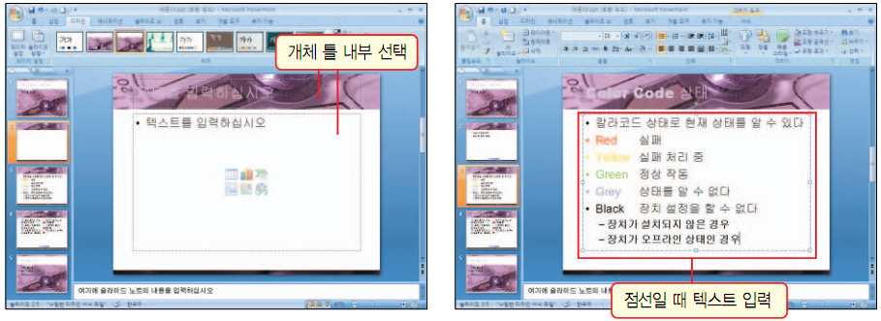
7.3 텍스트 슬라이드 바꾸기
슬라이드에 텍스트 입력하기
  ① 개체 틀에 입력하기
  ② 텍스트 상자를 이용해 입력하기
  ③ 도형에 텍스트 삽입하기
개체 틀에 텍스트 입력하기
  개체 틀 내부를 클릭하여 개체 틀 주변이 점선으로 변했을 때 텍스트를 입력함.

Slide 38
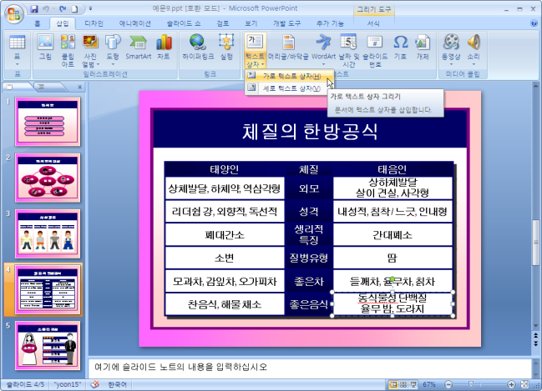
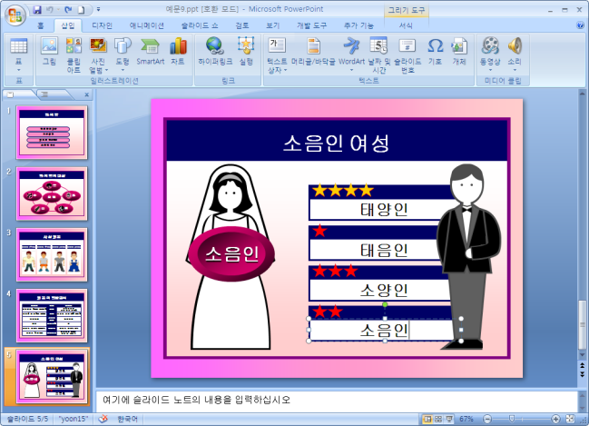
7.3 텍스트 슬라이드 바꾸기
텍스트 상자를 이용해 입력하기
  [삽입] 탭의 [텍스트] 그룹에서 [텍스트 상자<가로 텍스트 상자/세로 텍스트 상자]를 선택하고 텍스트를 삽입할 위치에 적당한 크기로 드래그하여 텍스트 상자를 만든 후, 텍스트 상자 내부에 텍스트를 입력함.

Slide 39
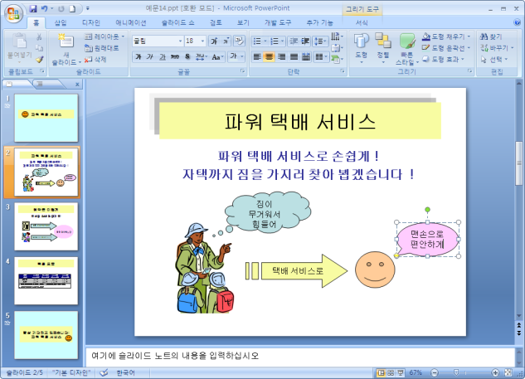

7.3 텍스트 슬라이드 바꾸기
도형에 텍스트 삽입하기
  원이나 사각형과 같은 기본적인 도형뿐 아니라 화살표, 순서도, 현수막 등 다양한 도형에서 도형 내부를 클릭하고 텍스트를 입력함.
  도형을 선택한 상태에서 마우스 오른쪽 버튼을 눌러 [텍스트 편집]을 선택하여 해당 도형에 텍스트를 입력할 수 있음.

Slide 40


7.3 텍스트 슬라이드 바꾸기
글꼴 서식 변경하기
  텍스트 상자에 입력된 텍스트의 글꼴 서식 변경
    텍스트 상자 안의 내용을 한꺼번에 바꿀 때는 텍스트 상자 선택
    일부 텍스트만 바꿀 때는 해당 텍스트만 블록 설정
  [홈] 탭의 [글꼴] 그룹 선택
  일부 텍스트만 선택했을 때 나타나는 미니 도구 모음에서 설정할 수 있음.

Slide 41


7.3 텍스트 슬라이드 바꾸기
목록 수준 늘림과 줄임
  들여 쓸 줄에 커서를 두고 ‘목록 수준 늘림’ 도구를 한 번 클릭하면 한 단계 들여 쓰기가 되고 한 번 더 클릭하면 두 단계 들여 쓰기가 됨.
  ‘목록수준 줄임’ 도구는 내어 쓰기에 사용됨.
  목록수준 늘림 : <Tab> 키, 목록수준 줄임 : <Shift>+<Tab> 키

Slide 42

7.3 텍스트 슬라이드 바꾸기
단락 바꾸기/줄 바꾸기
  단락 변경 : 텍스트를 입력하다가 <Enter> 키를 누르면 새 단락이 되고 단락이 바뀌면 단락 앞머리에 글머리 기호가 자동으로 붙음.
  줄 변경 : 해당 위치에서 <Shift>+<Enter> 키 누름.

Slide 43


7.3 텍스트 슬라이드 바꾸기
단락/줄 간격 변경하기
  텍스트의 줄 간격이 너무 좁으면 답답해 보이고, 너무 크면 화면 분할이 어색해져 산만해 보임
  줄 간격 변경하기 : [홈] 탭의 [단락] 그룹에 있는 [줄 간격] 확장 버튼을 눌러 적당한 간격 선택
  단락 간의 간격 변경 : [홈] 탭의 [단락] 그룹에서 [줄 간격] 확장 버튼을 눌러 ‘줄 간격 옵션’을 선택한 후 [단락] 대화상자에서 ‘단락 앞’, ‘단락 뒤’ 값 조절.

Slide 44

7.3 텍스트 슬라이드 바꾸기
글머리 기호 매기기
  슬라이드에서 텍스트 상자에 텍스트를 입력하면 글머리 기호가 자동으로 붙고, 이를 다른 기호 또는 그림으로 바꾸거나 제거할 수 있음.
  순서가 없는 항목을 작성할 때 사용함.
  글머리 기호를 변경하려면 해당 텍스트를 선택하고, [홈] 탭의 [단락] 그룹에 있는 [글머리 기호] 확장 버튼을 클릭한 후 원하는 기호 선택.
  원하는 기호 형태가 없는 경우에는 <글머리 기호> 확장 버튼을 클릭하여 [글머리 기호 및 번호 매기기]를 선택한 후 <사용자 지정>을 클릭하여 원하는 기호 선택.

Slide 45

7.3 텍스트 슬라이드 바꾸기
번호 매기기
  순서대로 항목을 작성할 때 사용함.
  해당 텍스트를 선택하고, [홈] 탭의 [단락] 그룹에 있는 [번호 매기기] 확장 버튼을 클릭한 후 원하는 번호 형식 선택.

Slide 46

7.4 표와 차트
표와 차트
  표는 전달하고자 하는 내용을 일목요연하게 정리하여 보여주고자 할 때 유용하게 사용하는 것이고, 차트는 표의 형태로 기록된 수치 자료를 한눈에 비교하고 분석할 수 있도록 다양한 그래프 형태로 시각화한 것.
표 삽입하기
  [삽입] 탭의 [표] 그룹에 있는 <표> 확장 버튼을 클릭하고 원하는 표의 크기가 될 때까지 드래그한다. 또는 슬라이드를 추가한 후 슬라이드 중앙에 있는 <표 추가> 버튼 을 클릭하고 ‘열 개수’와 ‘행 개수’를 입력하여 만듦.

Slide 47
7.4 표와 차트
표 안의 텍스트는 긴 문장이 아닌 간략한 단어를 사용하는 것이 좋다
표의 행 및 열 제목을 표기하여 행과 열이 무엇을 나타내는 것인지 알 수 있도록 해야 한다.
표에 삽입된 텍스트의 내용이 긴 경우에는 일반적으로 왼쪽 정렬을 하는 것이 좋다.
표에 삽입된 텍스트의 내용이 단어인 경우에는 가운데 정렬을 하는 것이 좋다.
표에 삽입된 내용이 숫자인 경우에는 오른쪽 정렬을 하는 것이 좋다.
단위나 기호는 표의 오른쪽 상단에 반드시 표기해야 한다.
표 자료의 출처가 있다면 표의 오른쪽 하단에 표기하는 것이 좋다.

Slide 48

7.4 표와 차트
표 크기 조절하기
  ① 표 크기를 조절하기 위하여 표 테두리로 마우스 포인터를 이동한다.
  ② 표 테두리를 선택했을 때 크기 조절점이 나타나면 모서리 조절점을 클릭하고 드래그하여 원하는 크기로 만든다.

Slide 49


7.4 표와 차트
표의 열 너비 및 행 높이 조절
  열과 열, 행과 행 사이의 구분선에 마우스 포인터를 위치시키고 마우스 포인터의 모양이 바뀌면 마우스로 드래그함.
표 이동하기
  표 테두리를 선택하고 원하는 위치로 드래그함.

Slide 50


7.4 표와 차트
열/행 삽입
  [레이아웃] 탭의 [행 및 열] 그룹에서 추가할 대상(열 또는 행)과 위치 선택
  현재 마우스 포인터가 있는 열에서 왼쪽이나 오른쪽에 열을 추가하려면 [왼쪽에 삽입], [오른쪽에 삽입]을,
  마우스 포인터가 있는 행에서 위나 아래에 새로운 행을 추가하려면 [위에 삽입], [아래에 삽입]을 사용함.

Slide 51


7.4 표와 차트
열/행 삭제
  [레이아웃] 탭의 [행 및 열] 그룹에서 [삭제 > 열 삭제/행 삭제] 선택.

Slide 52


7.4 표와 차트
셀 병합하기
  셀 병합 : 둘 이상의 셀을 하나로 합치는 것
  병합할 셀을 선택한 후 [레이아웃] 탭의 [병합] 그룹에서 [셀 병합] 선택.

Slide 53


7.4 표와 차트
셀 분할하기
  셀 분할 : 하나의 셀을 두 개 이상의 셀로 나누는 것
  분할할 셀 안에 마우스 포인터를 갖다 놓고 [레이아웃] 탭의 [병합] 그룹에서 [셀 분할]을 선택한 후 분할할 열과 행 개수 지정

Slide 54

7.4 표와 차트
표/셀 테두리
  해당 영역을 선택하고 [디자인] 탭의 [테두리 그리기] 그룹에서 [펜 스타일], [펜 두께], [펜 색] 등을 설정한 후 [표 그리기]를 선택하여 원하는 부분의 테두리를 직접 그리면 됨.
  [테두리 그리기] 그룹에서 테두리 정보를 설정하고, [표 스타일] 그룹에서 <테두리> 아이콘 의 확장 버튼을 클릭하여 테두리 위치 선택
  테두리를 일부만 표시할 경우 [테두리 없음]으로 테두리를 모두 없애고 테두리 위치를 선택함.

Slide 55


7.4 표와 차트
표/셀 채우기
  표를 선택하거나 일부 셀을 선택하고 [디자인] 탭의 [표 스타일] 그룹에서 <음영> 아이콘 을 클릭하여 채우기 색, 그림, 그라데이션 등을 선택하면 된다.

Slide 56


7.4 표와 차트
[디자인] 탭의 [표 스타일] 그룹에서 효과 아이콘을 선택하여 [셀 입체 효과] 선택
표에만 적용할 수 있는 효과로는 [그림자], [반사] 효과 등이 있음.

Slide 57


7.4 표와 차트
표 스타일 선택하기
  표 스타일
    프레젠테이션의 테마 색에서 파생된 색 조합을 비롯한 다양한 서식 옵션의 조합
    추가하는 표에는 자동으로 적용되는 표 스타일이 있음.
  [디자인] 탭에서 [표 스타일] 그룹의 빠른 스타일 갤러리에 나타나는 표 스타일의 축소판 그림 위에 포인터를 위치시키면 빠른 스타일이 표에 어떻게 표시되는지 미리 볼 수 있음.

Slide 58

7.4 표와 차트
표 스타일 선택하기
  표 스타일 옵션은 [디자인] 탭의 [표 스타일 옵션] 그룹에서 옵션을 선택하면 표의 특정 부분에 표 스타일을 적용할 수 있음.
  표 스타일 옵션의 각 항목은 강조하려는 대상으로 구성되어 있음. 예를 들어 [머리글 행]을 선택하면 표의 첫 번째 행을 강조하는 것이고, [요약 행]을 선택하면 마지막 행을 강조하는 것임.

Slide 59


7.4 표와 차트
파워포인트 2007 차트
  엑셀에서 사용할 수 있는 동일한 차트 도구를 제공하므로 엑셀이 설치되어 있으면 리본 메뉴(삽입 탭, 일러스트레이션 그룹)의 차트 버튼을 클릭하여 파워포인트에서 엑셀 차트를 만들고, 차트 도구를 사용하여 차트를 수정하거나 서식을 지정할 수 있음.
  생성된 차트는 파워포인트에 포함되고 차트 데이터는 파워포인트 파일에 통합된 엑셀 워크시트에 저장됨.
차트 삽입하기
  차트 : 표의 수치 데이터를 비교, 분석하기 쉽도록 그래프의 형태로 표현한 것
  방법1. [삽입] 탭의 [일러스트레이션] 그룹에 있는 [차트]를 클릭한 후 차트 종류를 선택하고 엑셀 데이터시트 값을 변경하여 차트를 만들 수 있음(뒷장에 이어짐)

Slide 60

7.4 표와 차트
차트 삽입하기
  방법1. [삽입] 탭의 [일러스트레이션] 그룹에 있는 [차트]를 클릭한 후 차트 종류를 선택하고 엑셀 데이터시트 값을 변경하여 차트를 만들 수 있음.(계속)

Slide 61



7.4 표와 차트
차트 삽입하기
  방법2. 슬라이드를 추가한 후 차트가 포함된 레이아웃을 적용하고 차트 버튼 을 클릭한 후 차트 종류를 선택하고 엑셀 데이터시트 값을 변경하여 차트를 만들 수 있다.

Slide 62


7.4 표와 차트
차트 삽입하기
  방법2. 슬라이드를 추가한 후 차트가 포함된 레이아웃을 적용하고 차트 버튼 을 클릭한 후 차트 종류를 선택하고 엑셀 데이터시트 값을 변경하여 차트를 만들 수 있다.(계속)

Slide 63

7.4 표와 차트
차트를 만들기 위한 데이터시트의 데이터는 사용자의 요구사항에 맞게 수정하면 됨. 이때 기본값을 삭제하면 다음과 같은 오류 메시지가 표시됨.
필요 없는 데이터는 데이터시트에서 행 또는 열 단위로 숨기기를 하면 됨.

Slide 64


7.4 표와 차트
차트 편집하기
  차트를 선택한 후 차트 도구 [디자인] 탭의 [데이터 편집] 클릭
  엑셀 데이터 시트가 열리면 필요한 내용을 수정한 후 닫으면 됨.

Slide 65


7.4 표와 차트
차트 편집하기
  차트 종류 변경
    차트를 클릭하고 차트도구 [디자인] 탭의 [차트 종류 변경]을 클릭한 후 원하는 차트 종류와 차트 하위 종류를 선택함.
    세로 막대형 차트, 가로 막대형 차트, 꺾은 선형 차트, 원형 차트 등이 많이 사용됨.

Slide 66


7.4 표와 차트
차트 편집하기
  차트 옵션 변경
    차트의 제목, 축, 눈금선, 범례 등의 세부 사항은 차트를 클릭한 후 [레이아웃] 탭의 [레이블], [축], [배경] 그룹에 있는 명령을 이용하여 설정할 수 있음.

Slide 67



7.4 표와 차트
차트 편집하기
  차트 구성요소 서식변경
    차트 구성요소 : 차트 영역, 그림 영역, 항목 축, 값 축, 값 축 주 눈금선, 데이터 계열, 범례
    차트를 선택한 후 원하는 요소를 클릭하고 [서식] 탭의 [현재 선택 영역] 그룹에서 [선택 영역 서식]을 선택함.
    해당 요소의 서식 대화 상자가 열리면 적절한 값으로 설정하면 됨.

Slide 68

7.4 표와 차트
차트가 삽입된 후에 [디자인] 탭의 [차트 레이아웃], [차트 스타일] 등의 서식을 이용하여 간편하게 차트 서식을 변경할 수 있음.

